Slide 1
КРУТЬКІВСЬКИЙ НАВЧАЛЬНО-ВИХОВНИЙ КОМПЛЕКС
РОБОТА З КРУТЬКІВСЬКОЮ СІЛЬСЬКОЮ ГРОМАДОЮ

Slide 2
Вже декілька років поспіль школа і громада є хорошими і добрими партнерами у рішенні та проведенні спільних справ. Адже головне для нас - «Добробут, краса, затишок рідного села».
У житті все починається з маленького і доброго. Ось так стало традицією всі добрі справи проводити разом.

Slide 3
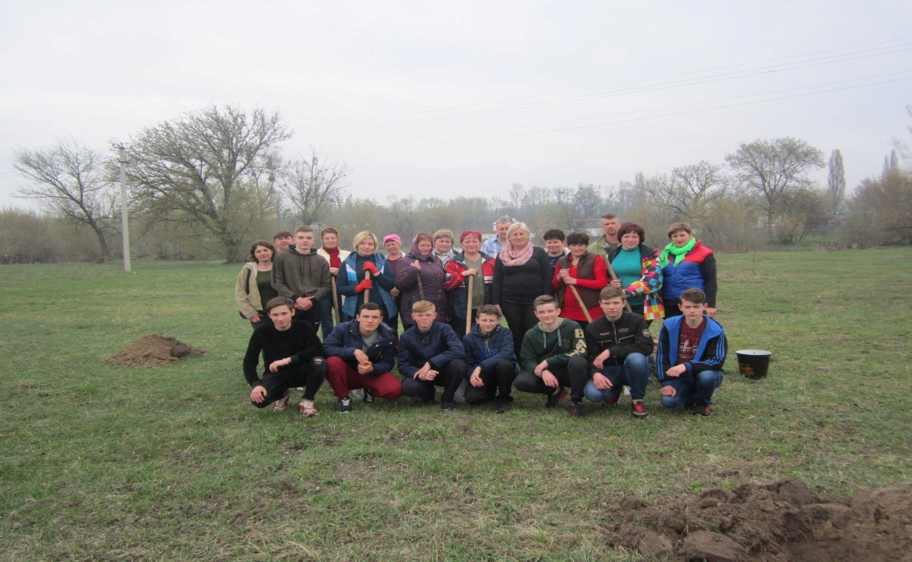
Посадка оріхової алеї в центрі с.Крутьки

Slide 4
Крутьківська сільська рада постійно дбає про матеріальне забезпечення Крутьківського НВК. Виділяються субвенції на фінансування Програми розвитку закладу освіти, оздоровлення дітей за рахунок сільської ради, діти безкоштовно підвозяться до школи.
В центрі села розташований спортивний майданчик, побудований за кошти сільської ради.
У Будинку культури до послуг учнівської молоді шашки, шахмати, більярд, теніс.

Slide 5
Вшанування пам'яті кіборга Євгенія Подолянчука турніром по пляжному футболу

Slide 7
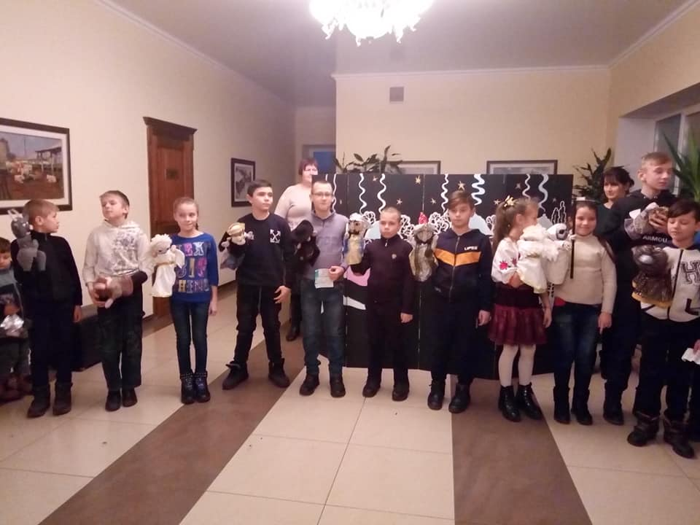
Вистут лялькокого Вертету на Різдвяні свята

Slide 8
Світлини підтверджують результативність спільної та довготривалої праці.
В перспективі - планується посадка дерев біля дитячого майданчика, спільний суботник, впорядкування о.Кузьминське, подальші спільні заходи в розвитку художньої самодіяльності…

Slide 9
Виставка, присвячена дню с.Крутьки «Дари рідного краю»

Slide 10
Вшанування памяті жертв Голодомору 1932-1933р.р.

Slide 11
Зміни не завжди відбуваються так швидко як би цього хотілося. Плануємо проводити спільні тренінги для учнів, вчителів, представників громади заради розвитку спільного бачення демократичних змін.
У навчальному закладі прагнуть і надалі підтримувати партнерські відносини, адже без партнерства неможливий ефективний розвиток як школи так громади…

